Slide 1
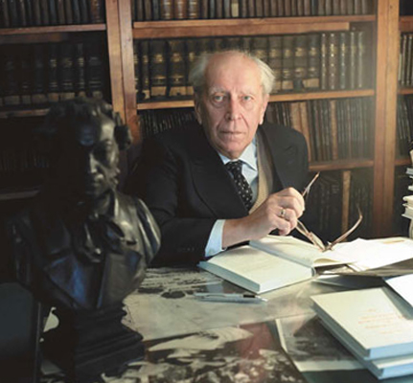
Дмитрий Сергеевич Лихачёв
(28 ноября 1906 – 30 сентября1999)

Slide 2
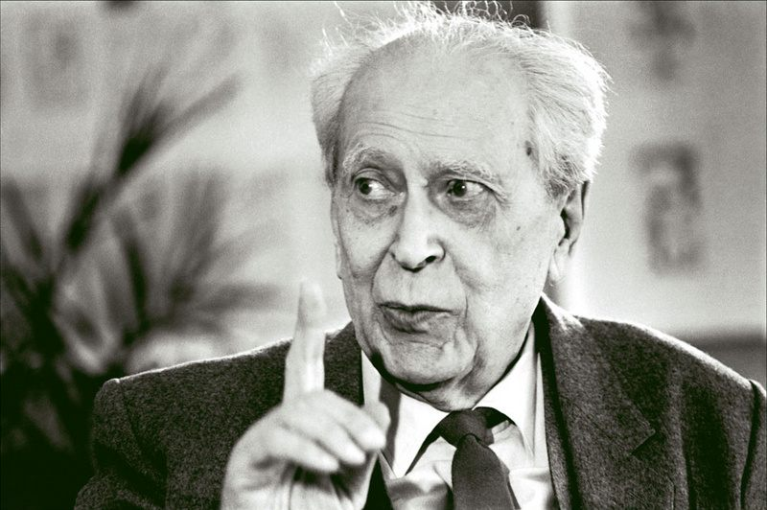
Лихачёв Дмитрий Сергеевич – выдающийся учёный-филолог, академик, исследователь древнерусской литературы, публицист и общественный деятель.
Лихачёв не только внёс неоценимый вклад в развитие русской культуры, но и являлся одним из духовных лидеров общества. Вся жизнь этого великого человека была направлена на служение своей Родине, сохранение и приумножение её культурного богатства. Лихачёв относился к той уникальной категории людей, к мнению которых прислушивается вся страна. Нередко его называют «совестью нации»

Slide 3
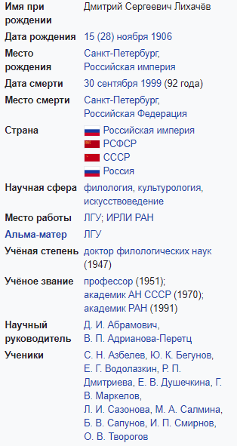
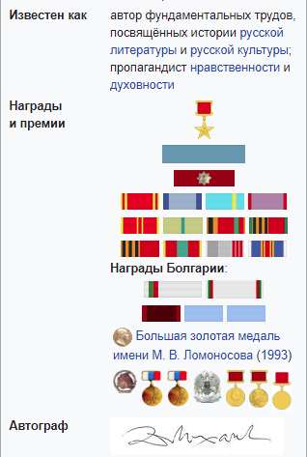
Цитата: Жить в нравственном отношении надо так, как если бы ты должен был умереть сегодня, а работать так, как если бы ты был бессмертен. (Заметки и наблюдения: из записных книжек разных лет)

Slide 4
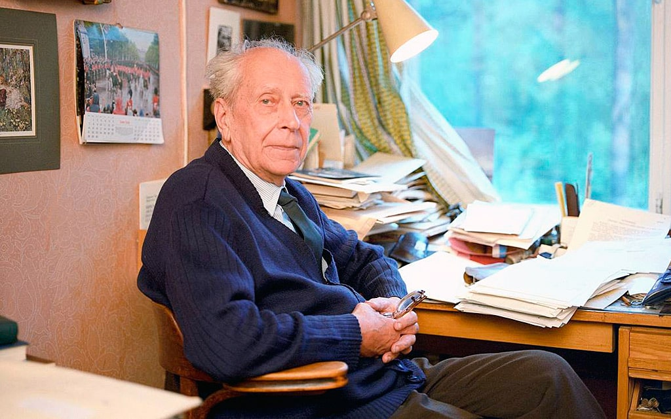
7 малоизвестных фактов о Дмитрии Лихачеве
Первая любовь - театр
Больше всего маленькому Диме нравилось бывать в театре. Первый спектакль, на который его привезли, «Щелкунчик», впечатлил тем, что прямо на сцене падал снег и была елка. Театр стал навсегда любимым местом. « «Дон Кихот», «Спящая» и «Лебединое», «Баядерка» и «Корсар» неразрывны в моем сознании с голубым залом Мариинского, входя в который я и до сих пор ощущаю душевный подъем и бодрость», - писал Лихачев. В его кабинете висел голубой бархатный занавес из Мариинского театра. В 1940-х годах Дмитрий Сергеевич приобрел его в комиссионном магазине

Slide 5
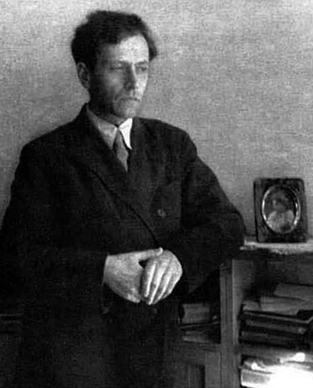
Красный университет
Лихачев поступил в университет в 16 лет на факультет общественных наук (ФОН - тогда шуточно расшифровывали как «Факультет ожидающих невест»). Учиться было до чрезвычайности интересно. Лекций обязательных для посещения не было, но студенты и преподаватели, увлеченные своими предметами, могли засиживаться в аудитории до ночи. Университет 1920-х годов представлял собой пеструю картину: среди студентов были и участники гражданской войны, и дети интеллигенции, воспитанные гувернантками. Профессоров разделяли «на «красных» и «старых»... «Красные» знали меньше, но обращались к студентам «товарищи»; старые профессора знали больше, но говорили студентам «коллеги»», - вспоминал Лихачев. Его любимым предметом была логика: «С первого курса я посещал практические занятия по логике профессора А. И. Введенского, которые он по иронии судьбы вел в помещении бывших Женских Бестужевских курсов. «По иронии судьбы» — ибо женщин он открыто не признавал способными к логике»

Slide 6
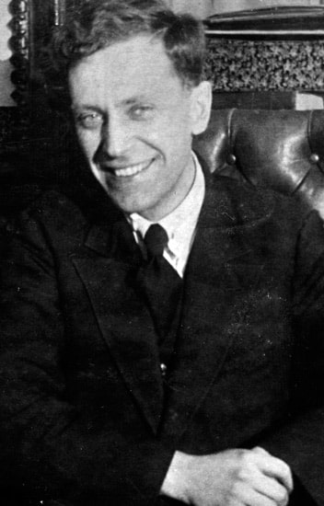
«Космическая академия наук» и доклад
Проигнорировав совет отца избрать доходную профессию инженера, Дмитрий Лихачёв в 1923 году поступает на факультет естественных наук Ленинградского университета. Жизнь в знаменитом ВУЗе была интеллектуально насыщенной и интересной. Нередко любознательные студенты и преподаватели, увлечённые своими предметами, до ночи засиживались в аудиториях.
Занятия в архивах и библиотеках, беседы на мировоззренческие темы, публичные выступления, диспуты вызывали живой интерес у будущего академика. Кроме того, он был членом нескольких студенческих кружков, в том числе и «Космической Академии наук», сыгравшей роковую роль в жизни талантливого студента. В докладе о старой русской орфографии, написанной для этого кружка, власти усмотрели контрреволюционную пропаганду. В результате в 1928 году молодого человека арестовали и на 5 лет сослали на Соловки

Slide 7
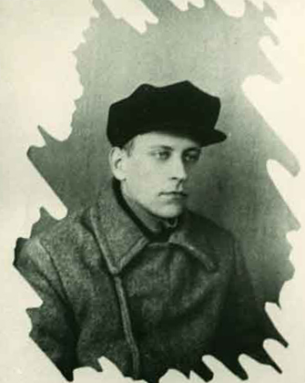
Соловки научили добру
8 февраля 1928 года «академиков» арестовали. Лихачева отправили на Соловки. Там он пережил «общие работы» и сыпной тиф. Больше всего Соловки убедили Лихачева в том, что в каждом человеке есть непременно что-то хорошее. Квартирный вор Овчинников и бандит-налетчик Иван Комиссаров, сидевший с Лихачевым в одной камере, спасли ему жизнь. «Пребывание на Соловках было для меня всю жизнь самым значительным периодом жизни», - писал исследователь. Но поездка на Соловки в 1966 году оставила у Дмитрия Сергеевича тяжелые впечатления: «Один памятник для всех сотен могил, рвов, ям, в которых были засыпаны тысячи трупов, открытый уже после моего последнего посещения Соловков, должен, как мне представляется, еще более подчеркивать обезличивание, забвение, стертость прошлого. Увы, тут уже ничего не сделаешь. Надо призвать свою память, ибо помнить прошлое Соловков стало уже больше некому»

Slide 8
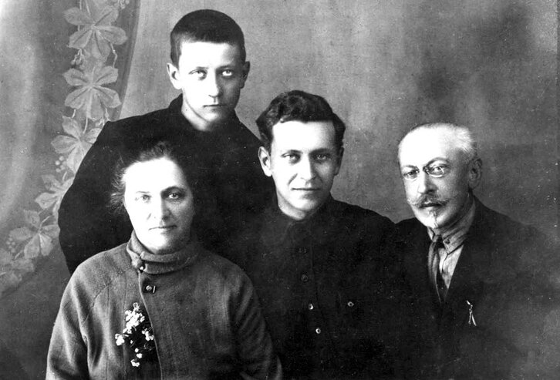
С родными на свидании
Детское одеяло
На Соловках у Лихачева был маленький матрас, набитый волосом, и детское пуховое одеяло - самая легкая и необходимая поклажа. Укрыться таким одеялом можно было только по диагонали. Зимой, чтобы не замерзнуть, надо было укрываться еще чем-то. Но «лежать под детским одеялом — это ощущать дом, домашних, заботы родителей и детскую молитву на ночь», - вспоминал академик

Slide 9
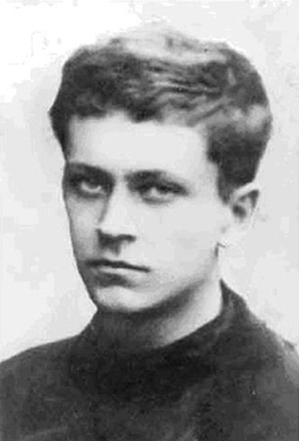
Злополучное прилагательное
В 1935 году вышла статья Лихачева «Черты первобытного примитивизма воровской речи». Мечтая о научной стезе, Лихачев пытался поступить в аспирантуру Института речевой культуры. Первый экзамен был политическим, и ответ Лихачева, который прочел «Азбуку коммунизма» Бухарина, не понравился экзаменаторам. На экзамене по специальности был задан вопрос: «Что такое прилагательное и укажите виды прилагательных». С этого экзамена Лихачев ушел, не ответив. Определение было далеко не просто. «Одним словом: бедные школьники...», - заключал Лихачев, зная, что, по мнению экзаменатора, на этот сложный лингвистический вопрос «мог бы ответить любой школьник». Зато древнерусская литература получила замечательного исследователя

Slide 10
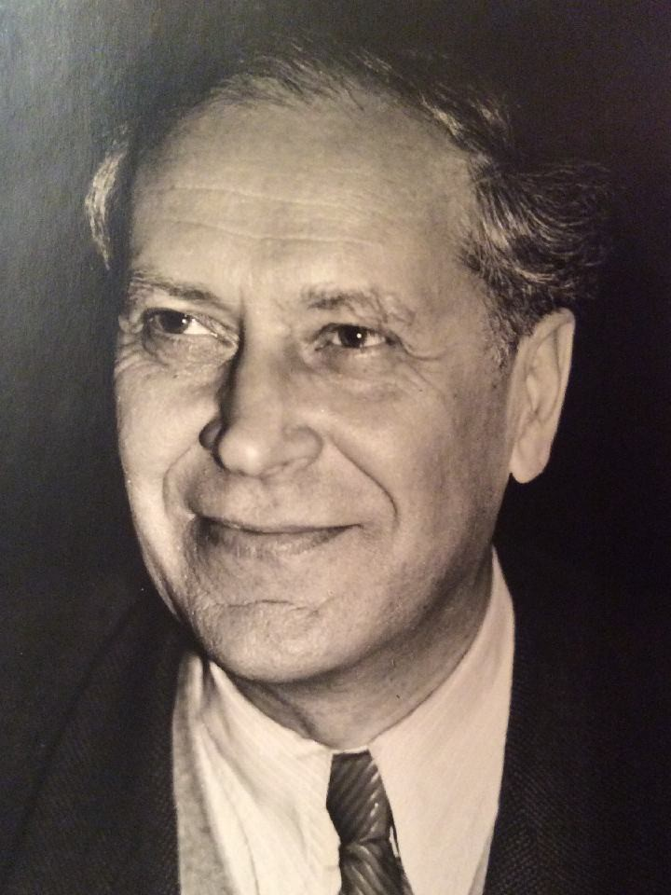
«Поэзия садов»
В 1985 году Лихачев был награжден дипломом за фильм «Поэзия садов» (Ленфильм). Еще до выхода фильма он 20 лет занимался этой темой с точки зрения науки, а вообще интересовался ими всю жизнь. Сам ученый отвечал на вопрос о том, как его интерес к садам связан с его интересом к литературе так: «Стилистические особенности садов дают часто нам ключ к стилистическим особенностям русской поэзии». Лихачев мог удивительно много интересного рассказать о Петергофе, Ораниенбауме, Павловском, Царском Селе, Коломенском. Каждый сад для него был непременно связан с тем или иным поэтом. «То, что я занимаюсь садами, это для меня органично. Я думаю, что буду заниматься садами до конца своей жизни... Сады играют особую роль, они нужны для наших сердец, мы слишком сейчас заняты городом», - говорил Лихачев

